Slide 1
《电磁学》 静电场中的导体

Slide 2
静电场 《--》 物质
“电磁场”对物质（实物）的作用和物质对电磁场的响应是一个宏大的研究课题
1）对电磁场的深入研究；
2）物质的电磁性质。

Slide 3
静电场中的导体（P44）
静电平衡状态——电荷分布稳定，电场分布也稳定的状态.
所谓理想导体——电导率很高的导体.
绝大多数纯金属都可以看成是理想均匀的导体.

Slide 4
静电感应现象
导体
+q

Slide 5
静电感应现象
+
+
-
+
+
-
+
-
+
-
-
+q
当处于静电场的导体内不电子不在有规则的运动时，称为静电平衡

Slide 6
（１）导体达到静电平衡的条件是： 其内部的电场强度E处处为零
若导体内部的电场强度E≠0，则内部的自由电荷在电场的驱动下还要运动，这不是静电平衡状态.
推论一：静电导体内部净电荷体密度ρ处处为零，电荷只能稳定地分布于其表面. （证明？）
［证明］由于静电平衡状态下的导体内部，电场强度 E = 0，在导体内取任一闭合曲面S，由高斯定律
（4.2-11）
可知，静电导体内部电荷体密度ρ_{f}必定处处为零.

Slide 7
推论二：静电导体是等势体，其表面是等势面。即 （4.2-13）
［证明］由于导体内部所有点上 E = 0，故导体上任何两点P与Q的电势差均为零:
得U(P)=U(Q). 或由
立得
U=常数.
Q
P

Slide 8
推论三：导体表面外側的电场强度E只有法向分量，且与该处的电荷面密度σ 成正比.
［证明］由于静电场的E 线总是与等势面垂直，而静电导体表面是等电势面，因此导体表面的电场强度只有法向分量，切向分量为零，即
（4.3-13）

Slide 9
导体表面电场强度与表面垂直，与电荷面密度的关系？
为表面电荷面密度
作钱币形高斯面 S
+
+
+
+
+
+
+
+
+
表面电场强度的大小与该表面电荷面密度成正比
+
+

Slide 10
即 （4.3-14）
如果导体某处的外側为真空， σ 只表示该处表面可能出现的自由电荷面密度σ_{f} 。
如果导体某处外側为电介质(绝缘体)，则σ 是包括该处分界面两边可能出现的自由电荷面密度σ_{f} 与介质极化电荷面密度σ_{p} 的代数和, 即σ = σ_{f}+σ_{p}.
导体
σ_{p}
导体
σ_{f}
σ_{f}
真空
介质

Slide 11
（１）导体达到静电平衡的条件是： 其内部的电场强度E处处为零
三个推论：
内零等势外垂直！

Slide 12
导体表面电场强度与表面垂直(法线方向），与电荷面密度的关系：
那么问题来了。。。。。。。。。

Slide 13
(2) 导体表面曲率对电荷分布和场强的影响、
尖端放电现象 （P47）
A处的曲率半径为a，B处的曲率半径为b.
结论：导体表面曲率半径越小亦即越尖的地方，电荷密度越大，因而这附近的场强也越强.
q_{b}
B
b
A
q_{a}
a

Slide 14
这个事实将导致一个重要的现象——尖端放电现象：
当导体尖端处积累起很高的电荷密度时，其附近的场强也很强，以致可以将该处的空气或介质击穿电离，高速运动的带电粒子又在导体尖端处击出更多的带电粒子.
例如雷电、电焊等都是尖端放电现象.
带电雨云
++
++
++
++
++
+
-
-
+
-
-
-
< 避雷针 >

Slide 15
< 电风实验 >
+
+
+
+
+
+
+
+
+
+

Slide 16
场致电子发射
Cathode
Anode
表面的电场：10⁹ V/m
固体内的电子由于受到原子核的吸引作用而被束缚在固体内部。在经典物理理论中，只有当外电场场强达到10⁸次方，才能让电子克服原子核的吸引而发射出固体表面。但是，按照量子力学，电子会发生隧穿效应，也就是，电子能够穿过比它的动能更高的势垒。因此，当外电场场强达到10⁶，已经有很明显的电子发射现象了。

Slide 17
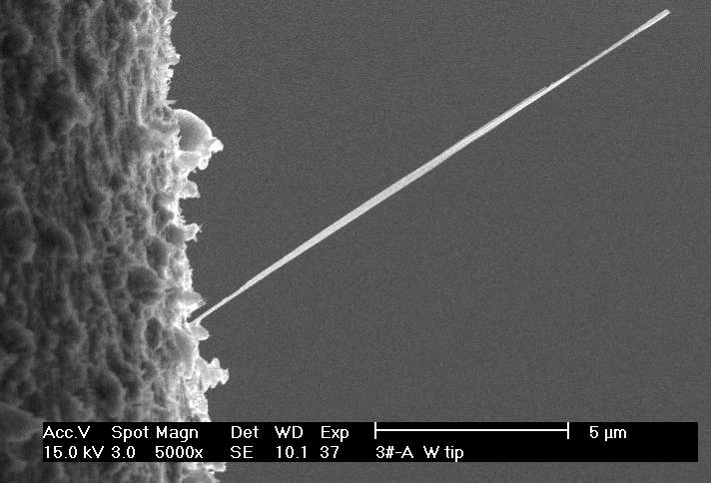
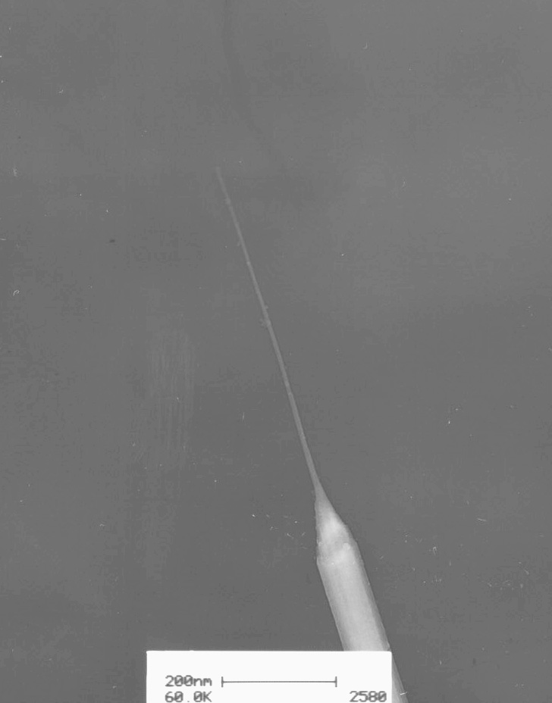
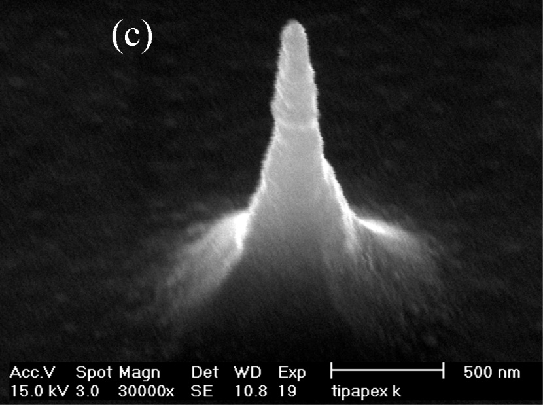
纳米尖端
W
尖端的电场强度？

Slide 18
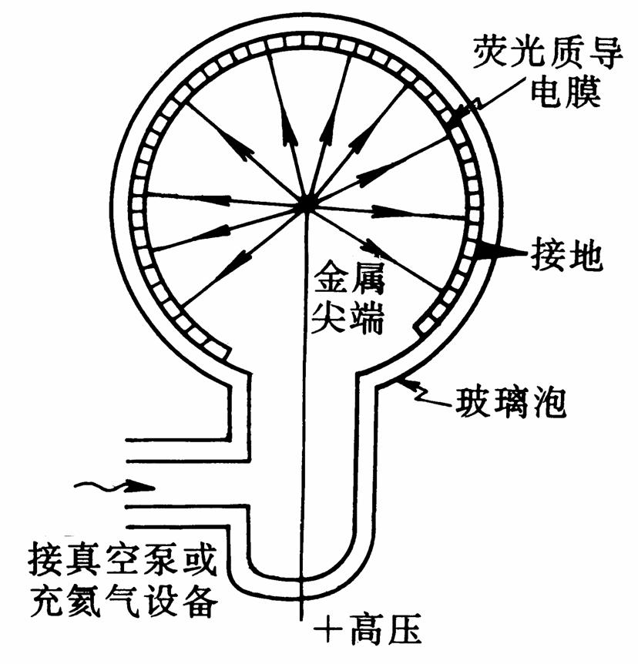
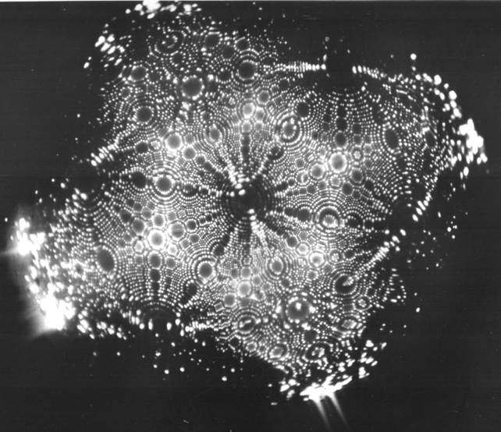
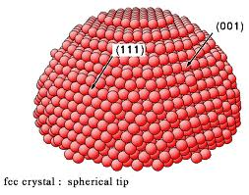
场致发射显微镜

Slide 19
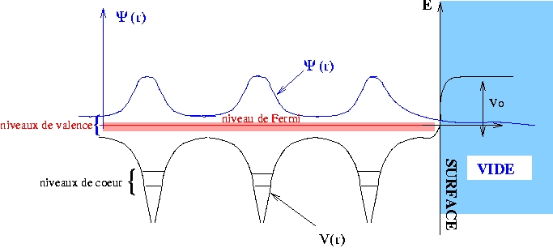
功函数
功函数
真空
+
+
+

Slide 20
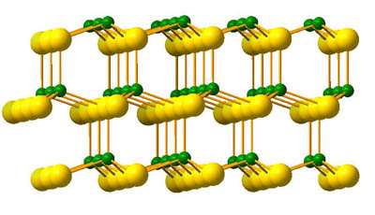
功函数
一个晶体的各个表面，功函数不一样。

Slide 21
静电平衡时导体上电荷的分布
+
+
1 实心导体内部
+
+
+
+
+
+
+
+
结论 导体内部无电荷
2 有空腔导体
空腔内无电荷
电荷分布在表面上
内表面上有电荷吗？

Slide 22
［证明］ 如下图，假设空腔内表面分布着电荷，总量为q.我们在导体内取一个包围内表面的高斯面S，根据高斯定理 可知内表面即使分布着电荷，其总量 （代数和）q 也一定为零.
内表面没有电荷分布，空腔内电场强度处处为零.

Slide 23
++
P
- -
Q
所以内表面没有电荷分布，空腔内电场强度处处为零.
静电平衡状态下导体的表面层：实际上，导体的带电表面层总是有一定的厚度的，如，当场强为10⁹V/m时，电荷将分布在导体表面厚度约为10⁻¹⁰m（0.1nm=1Å）的薄层中，所以，静电平衡导体的场强分布是从导体内部的E_{内}=0，经表面薄层逐步连续地增大为导体表面外的E外表面=σ/ε。导体的“表面”性质包括很多。

Slide 24
表面电荷分布
-
-
-
-
-
-
-
-
-
-
-
-
-
-
-
-
-
-
-
-
-
-
-
-
-
-
-
-
-
-
-
-
-
-

Slide 25
平方反比律

Slide 26
平方反比律
金属球壳
如果库仑定律不是严格平方反比，则均匀带电球壳内电场不为零，测内表面电荷不为零。

Slide 27
平方反比律
其它形状的导体腔内
Notes:
证明方法未找到。

Slide 28
空腔内有电荷
结论 当空腔内有电荷 时,内表面因静电感应出现等值异号的电荷 ，外表面有感应电荷 （电荷守恒）

Slide 29
将带正电的导体M置于中性导体N附近，两者表面的电荷都将重新分布。是否可能出现这样的情况：每个导体表面都既有正电荷又有负电荷？
M
N
M
M
N
若有n个导体，不可能每个导体表面都同时有两种电荷。

Slide 31
《电磁学》 静电场中的导体
静电屏蔽及电容

Slide 32
库伦定律
电荷
电荷
静电场
高斯定理
有源性
静电场环路定理
保守性
电场强度
（矢量）
电势
（标量）
电场中两点之间的电势差
ΔU =U（P）-U（Q）
相当于电场将单位正电荷（q₀= +1单位）从P点移至Q点作的功

Slide 33
静电场的两个基本性质
其微分形式
用标量场来描述
Notes:
旋度等于零仅相当于两个方程，而不是三个方程。

Slide 34
静电平衡的导体
（1）导体达到静电平衡的条件是：其“内部”的电场强度E处处为零。
推论一：静电导体内部净电荷体密度ρ ，电荷只能稳定地分布于其表面.
推论二：静电导体是 ，其表面是 。
推论三：导体表面外側的电场强度E只有 分量，且与该处的电荷面密度σ 成正比.
处处为零
等势体
等势面
法向
（2）导体表面曲率对电荷分布和场强的影响、 尖端放电现象。（功函数：不同材料的不同晶面，电子从费米面到真空之间的能力带隙不同,光电效应）
？？？？
静电屏蔽

Slide 35
静电屏蔽
1 屏蔽外电场
外电场
空腔导体屏蔽外电场
空腔导体可以屏蔽外电场, 使空腔内物体不受外电场影响.这时,整个空腔导体和腔内的电势也必处处相等.

Slide 36
2 屏蔽腔内电场
接地空腔导体
将使外部空间不受
空腔内的电场影响.
+
+
+
+
+
接地导体电势为零
+
+
+

Slide 37
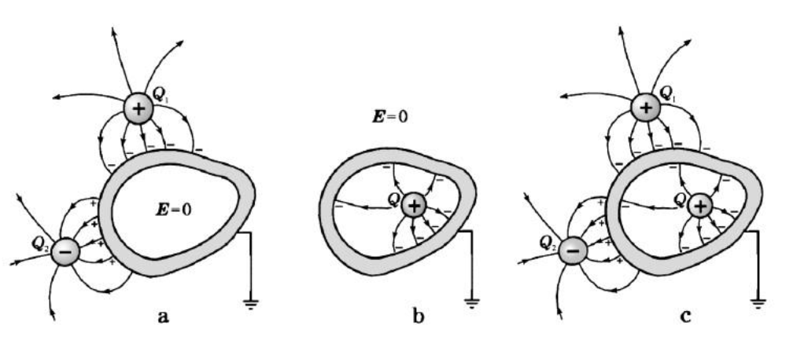
？
闭合金属壳
a、b为两种电荷分布及电场的情况，
则c在球壳内外的电场分布是否与b、a一样？

Slide 38
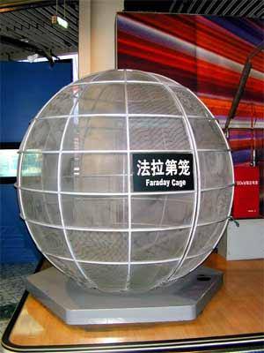
静电屏蔽的应用
精密电磁仪器金属外罩使仪器免受外电场干扰
高压设备金属外罩避免其电场对外界产生影响.
高压带电作业中工人师傅穿的金属丝编制的屏蔽服使其能够安全的实施等电势高压操作.

Slide 39
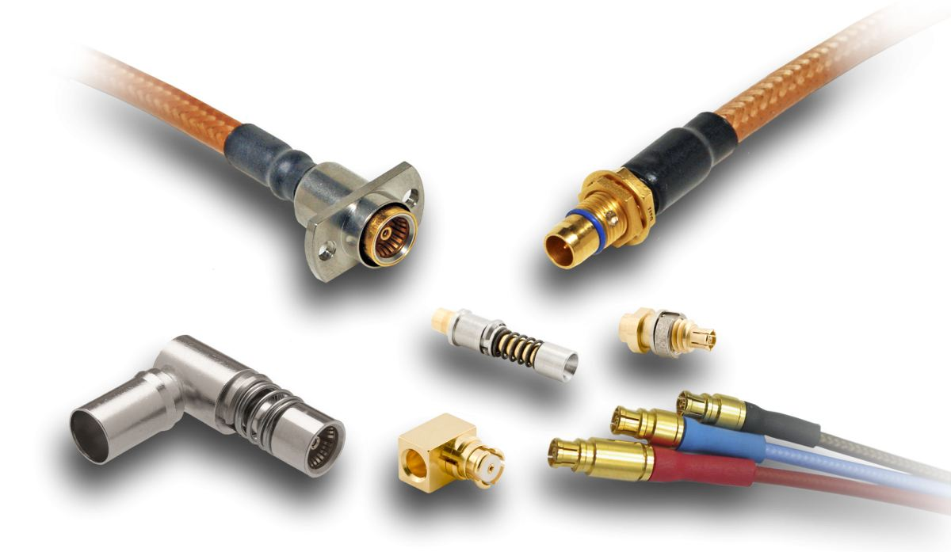
电磁信号传输线外罩金属丝编制屏蔽层免受外界影响.

Slide 40
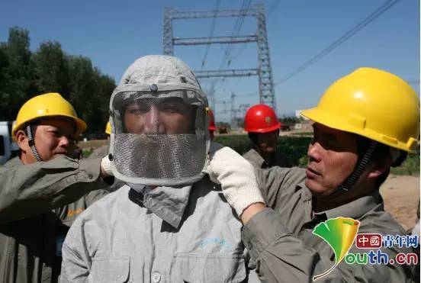
2009年6月，退伍军人、国网湖北检修公司输电检修中心带电二班班长胡洪炜，跃入±800千伏特高压直流电场，成为“禁区勇士”，他是世界第一人 。2011年，他再度成为进入1000千伏特高压交流现场的第一人。这标志着我国高压带电作业进入全球顶尖水平。
湖北省五一劳动奖章获得者
“真正的禁区，不在于距离而在于每个人的内心。选择一个方向，努力工作，坚持不懈，只要坚持每个人都是英雄。”

Slide 41
在电磁场随时间变化（电磁波）的情况下，导体壳的屏蔽作用仍有实际意义. 应用：精密的电磁测量仪器的屏蔽、电视机的高频头、中频变压器的屏蔽等.
静电场中的带电体 → 带电体之间的互相作用

Slide 42
例* 3块平行金属板A、B、C。以S代表各板面积，x及d分别代表A、B之间及B、C之间的距离。设d小到各板可视为无限大平板。令B、C板接地，A板带电荷Q，略去A板的厚度，求：
1）B、C板上的感应电荷；
2）空间的场强及电势分布。
Ｂ Ａ Ｃ

Slide 43
回顾
点电荷的电势
令

Slide 44
例 3块平行金属板A、B、C。以S代表各板面积，x及d分别代表A、B之间及B、C之间的距离。设d小到各板可视为无限大平板。令B、C板接地，A板电荷面电荷量为Q，略去A板的厚度，求：
1）B、C板上的感应电荷；
2）空间的场强及电势分布。
Ｂ Ａ Ｃ
电荷：
I II III IV
电势

Slide 45
Ｂ Ａ Ｃ
I II III IV
空间的场强及电势分布。

Slide 46
例* 把带电金属平板A移近一块长、宽均与A相等的中性金属平板B，并使两板互相正对。设A板电荷量为q_{A}，两板面积各为S，距离为d，设d小到各板可视为无限大平板。求两板的电势差。若将B接地，结果又如何？
A B
q_{A}

Slide 47
例 把带电金属平板A移近一块长、宽均与A相等的中性金属平板B，并使两板互相正对。设A板电荷量为q_{A}，两板面积各为S，距离为d，设d小到各板可视为无限大平板。求两板的电势差。
A B
q_{A}
I II III

Slide 48
例 把带电金属平板A移近一块长、宽均与A相等的中性金属平板B，并使两板互相正对。设A板电荷量为q_{A}，两板面积各为S，距离为d，设d小到各板可视为无限大平板。若将B接地，求两板的电势差。
A B
I II III
这就是一种常见的电容器，即平行板电容器。

Slide 49
不难想象，随着Q的增减，U将相应增减，两者应成正比。
定义:电容器电容
电容器：能够容纳“电”的容器。。。。。。
电容：电容器容纳“电”的能力、本领。。。

Slide 50
孤立导体的电容（把无穷远处视为另一个电极）
单位
例如 孤立的导体球的电容
地球

Slide 51
电容器
电容器电容
电容的大小仅与导体的形状、相对位置、其间的电介质有关. 与所带电荷量无关.（水库的容量）
电容器电容的计算
步骤
1）设两极板分别带电 ； 2）求 ；
3）求 ；4）求 .

Slide 52
1 平板电容器
（1）设两导体板分别带电
+ + + +++
-
-
-
-
-
-
（2）两带电平板间的电场强度
（3）两带电平板间的电势差
（4）平板电容器电容

Slide 53
2 圆柱形电容器
（1）设两导体圆柱面单位长度上
分别带电
（2）
----
++++
（3）
（4）电容
平行板电容器电容

Slide 54
例* 两半径为 的平行长直导线中心间距为 ，且 , 求单位长度的电容 .

Slide 55
例 两半径为 的平行长直导线中心间距为 ，且 , 求单位长度的电容 .
解 设两金属线的电荷线密度为
单位长度的电容

Slide 56
三 电容器的串联和并联
１ 电容器的并联
＋
２ 电容器的串联
＋

Slide 57
电容器存储的能量
电子从电容器的一个极板被拉到电源，并从电源推到另一个极板。
设在充电的某一个瞬间正极板带电量为q，两极板间电压为u，则搬运-dq电量电源所做的功（-dq从 正极板到负极板后电势能的增加）：
e
e
(-dq u₋) - (-dq u₊) = dq(u₊-u₋) = udq
在整个充电过程中
由于：u=q/C

Slide 58
电容器存储的能量
仅当Q1=-Q2时

Slide 59
补充作业
习题，P95：
33, 52，53， 57
1.0 m
1.0 m
x
四根半径为r = 0.010 m无限长的平行导线，构成一个法拉第笼（用无限细的导线连接这四根导线）。外加电场沿X轴，大小为1.0 V/m。求X轴上的电场分布。

